Slide 1
108新泰創資
2021.3.6

Slide 2
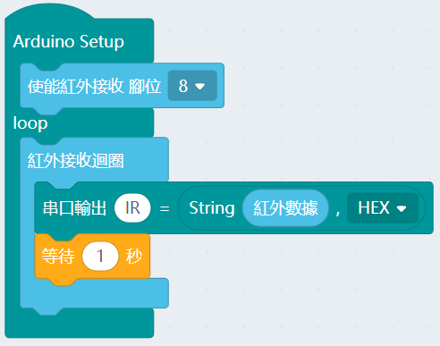
紅外線接收器1838B
紅外線是目前最常見的一種無線通訊方式，在家電以及玩具產品中普遍被使用，如電視(TV)、音響(Stereo Set ) 、錄放影機(Video Cassette Recorder)、冷氣機(Air-Conditioner)、DVD播放機(Dvd Player)、MP3 播放機(MP3 Player)、遙控車(Remote Control Car)…等。 資料來源：(知識開源共享) http://taiwanarduino.blogspot.com/2014/08/blog-post_16.html
工作電壓：2.7-5.5V
接收角度：45度
接收距離：15-18米
D8
5V

Slide 3
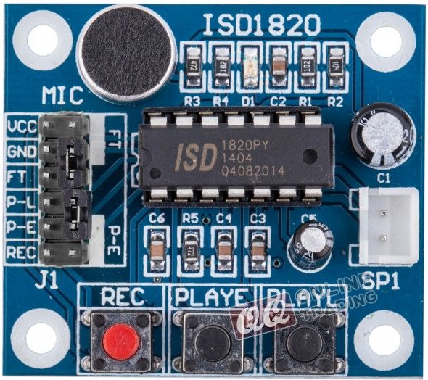
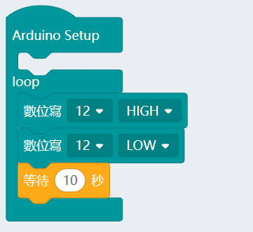
ISD1820 錄放音模組
3.3V
GND
ISD1820是一種錄音及播放模組。錄音時間為10秒。
D12
1. VCC – 3.3V電源
2. GND – 電源地
3. REC – REC輸入是高電平有效記錄信號。REC為HIGH時，模塊開始記錄。在錄製期間，此引腳必須保持高電平。REC優先於播放 （PLAYL或PLAYE）信號。
4. PLAYE -回放，邊沿激活：當檢測到在高跳變繼續進行，直到一個結束消息（EOM）標誌物在遇到或到達存儲器空間的末尾。
5. PLAYL – 播放，電平激活，當此輸入引腳電平轉換為LOW至HIGH時，啟動播放週期。
6.揚聲器輸出 – SP +和SP-引腳為阻抗低至8Ω的揚聲器提供直接驅動。
7. 麥克風 – 麥克風輸入，麥克風輸入將其信號傳輸到片上前置放大器。
8. FT – 饋通：通過連接迷你跳線，此模式可使麥克風直接驅動揚聲器。
9. P-E – 通過連接迷你跳線，無休止地播放唱片。

Slide 4
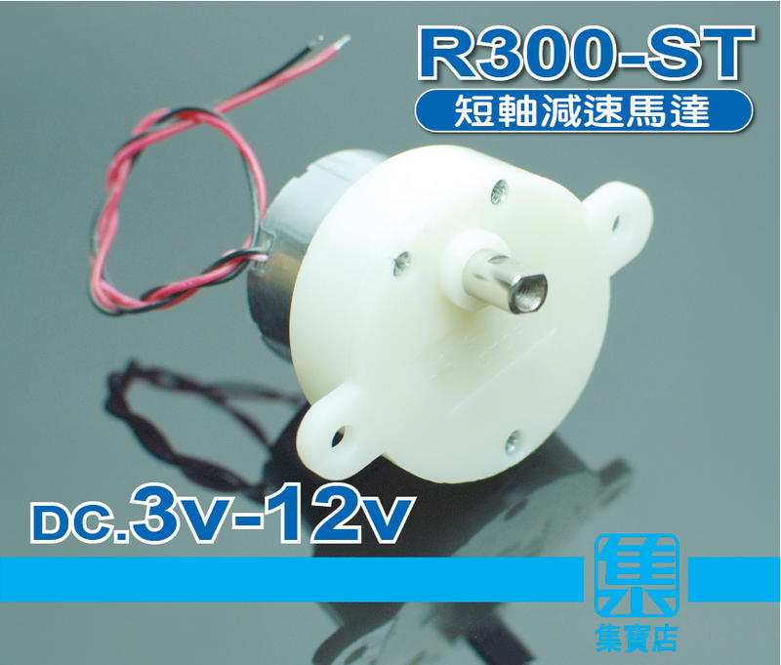
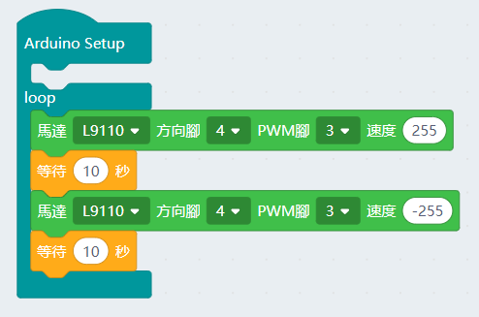
L9110S 兩路馬達驅動模組
雙L9110S晶片的電機驅動
模組供電電壓：2.5-12V
適合的電機範圍：電機工作電壓2.5v-12V之間，最大工作電流0.8A，目前市面上的智慧小車電壓和電流都在此範圍內
可以同時驅動2個直流電機，或者1個4線2相式步進電機。
PCB板尺寸：2.8cm*2.1cm 超小體積，適合組裝
設有固定安裝孔，直徑：3mm
3.3V
GND
D3
D4

Slide 5
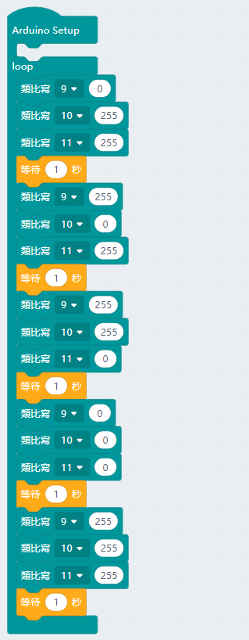
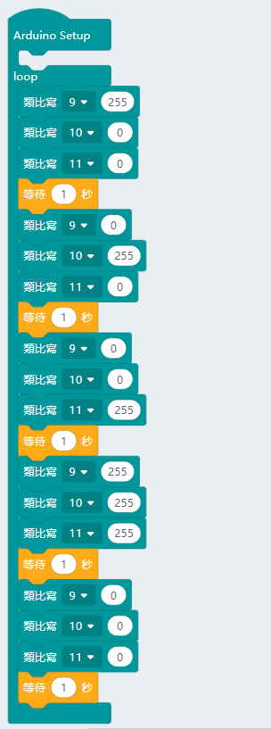
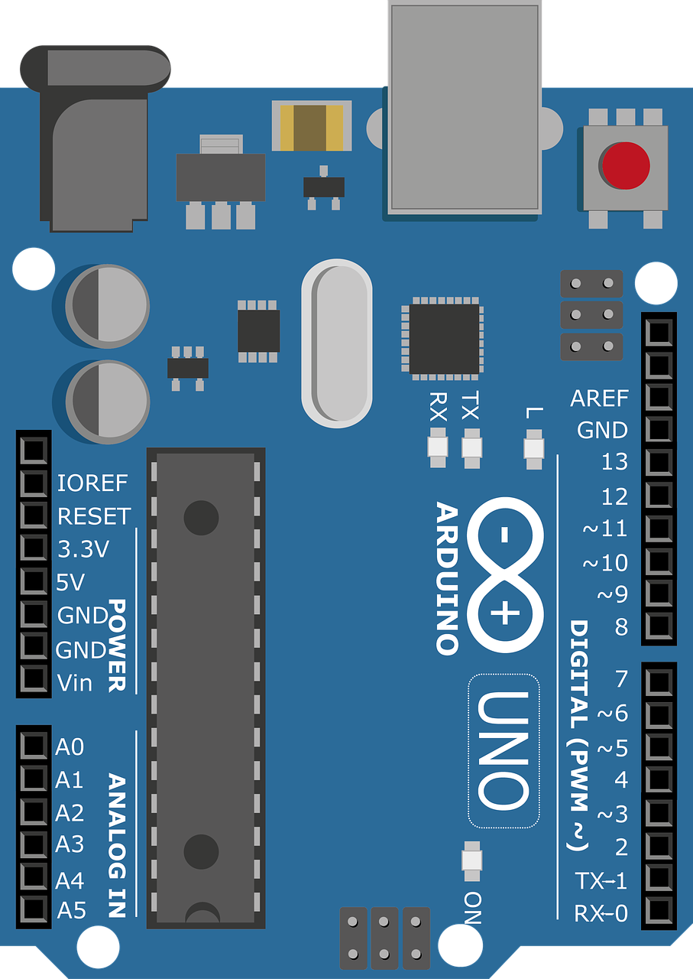
10MM RGB 紅綠藍三色 LED
接3、5、6、9、10、11這6支腳位
共陽
共陰
紅
紅
綠
綠
藍
藍
都亮(白)
都亮(白)
D11
藍
紅
D9
D10
綠
D11 藍
紅 D9
都不亮
D10 綠
都不亮
3.3V
很重要
GND

Slide 6
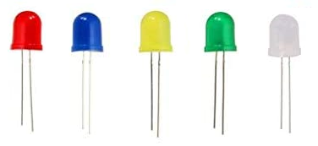
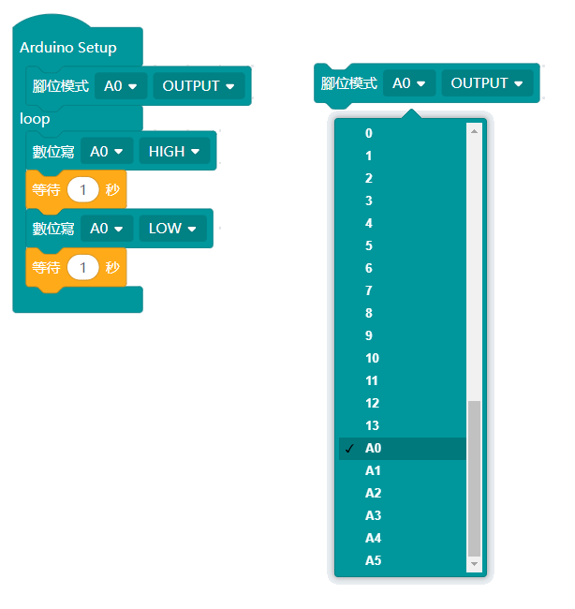
單色LED
長腳可接0~13及A0~A5，短腳接地(GND)

Slide 7
注意：略過
LED應串接限流電阻，如果不加限流電阻直接接發光二極體，流過管子的電流會大大超出它的工作電流，導致過熱損壞。
本次使用10mm的LED是共陽極，最長腳請接3.3V。避免接線過於複雜且僅作短時間測試，可不接電阻。如果要長時間使用建議串接100歐姆Ω電阻。如果接5V，請用150歐姆Ω電阻 。 如果不清楚LED的基本資料，保險一點就接220歐姆Ω電阻。
LED電阻的算法就是利用歐姆定律Ohm's Law（R = V / I） 電阻=（輸入電壓-順向電壓）/順向電流 功率=（輸入電壓-順向電壓）*順向電流 順向電壓->啟動電壓 順向電流->額定電流
55~65Ω
3.3V
5~15Ω
5~15Ω

Slide 8
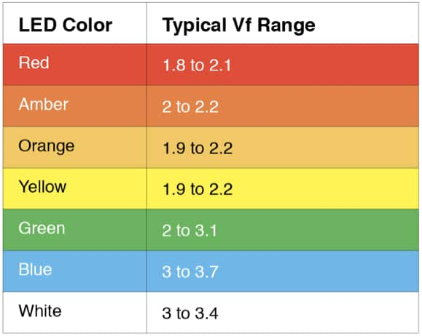
略過
老師另外購買的5mm單色LED的基本資料

Slide 9
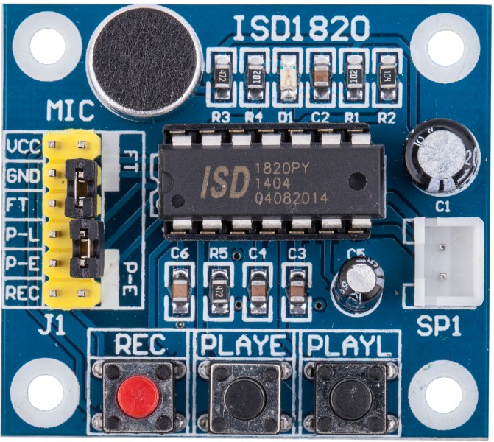
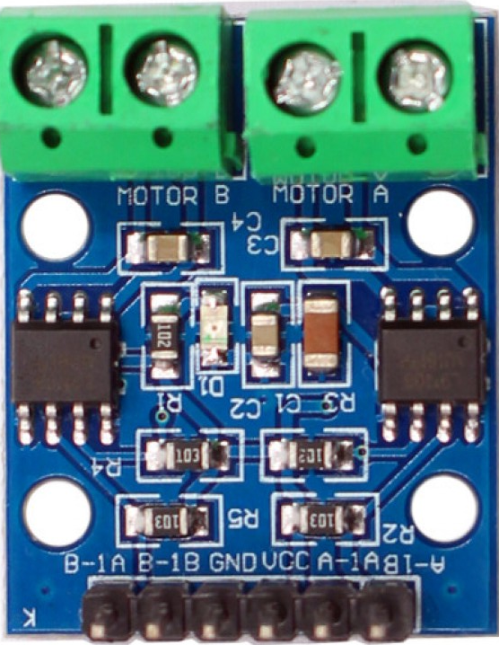
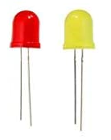
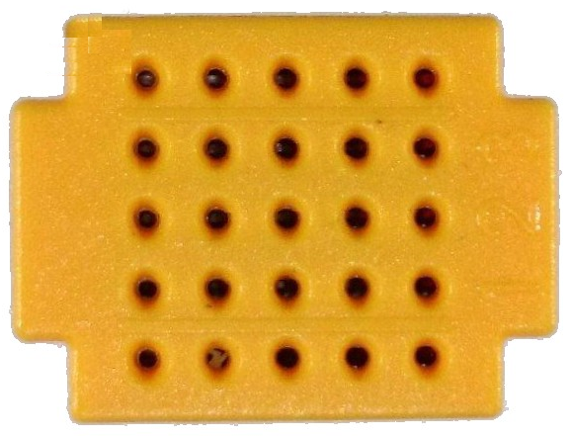
紅
綠
藍

Slide 10
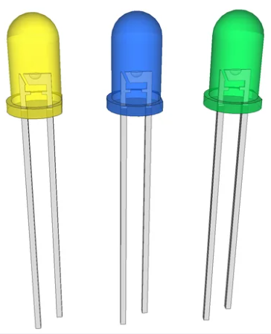
無L9110馬達控制器

Slide 11
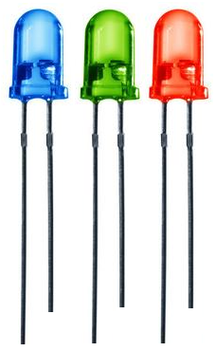
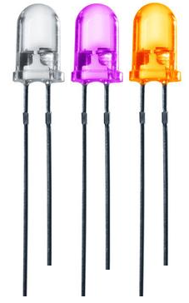
無L9110馬達控制器

Slide 12
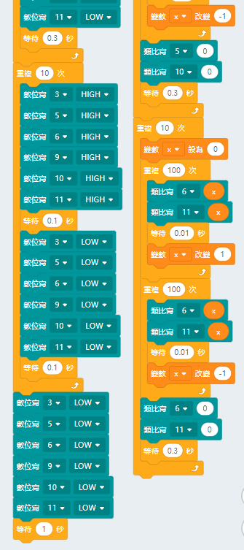
共陰極LED範例

